Slide 1
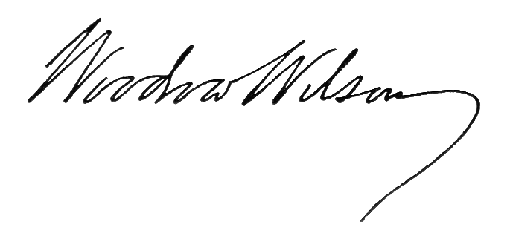
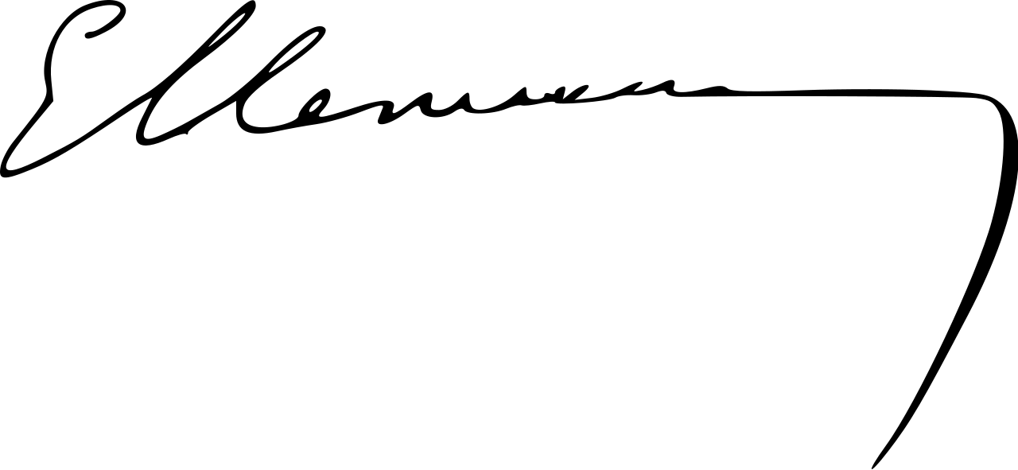
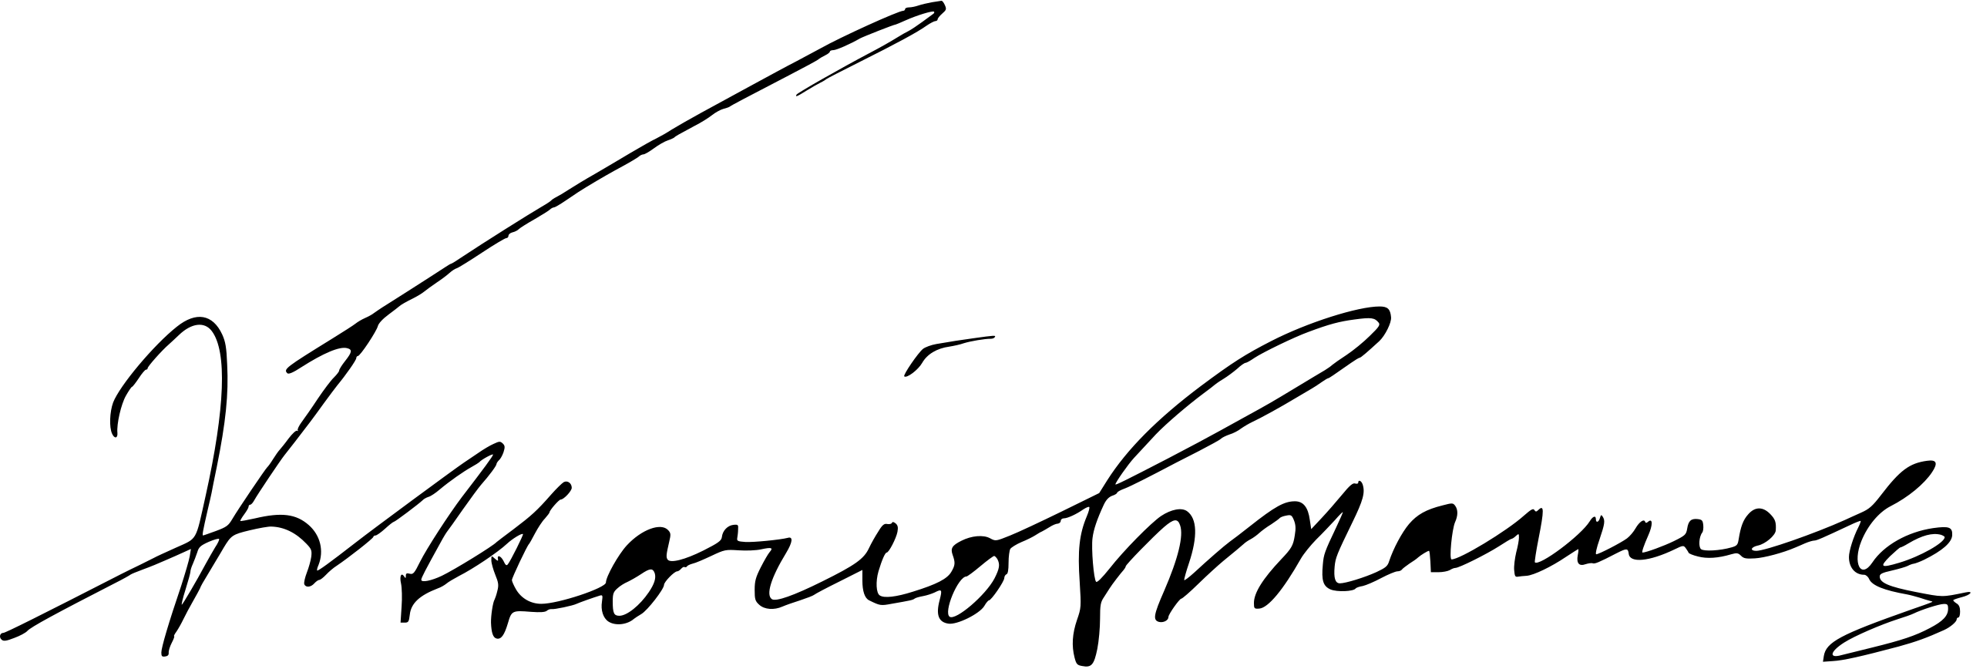
VERDRAG VAN VERSAILLES
18 juni 1919
De Verenigde Staten, Het Britse Rijk, Frankrijk en Italië (hierna te noemen: de geallieerden) enerzijds, en Duitsland anderzijds, verklaren dat:
Artikel 1:
Er wel / geen Volkenbond opgericht wordt om toekomstige conflicten via diplomatieke weg op te lossen.
Artikel 2:
Duitsland wel / niet schuldig wordt verklaard aan het beginnen van de Grote Oorlog.
Artikel 3 lid 1:
Duitsland wel / niet herstelbetalingen krijgt opgelegd van ten minste 132 miljard goudmark, te betalen aan de geallieerden.
Artikel 3 lid 2:
In geval van betaling, dan is de volgende som opgenomen:
De Verenigde Staten ontvangt:
Het Britse Rijk ontvangt:
Frankrijk ontvangt:
Italië ontvangt:
Artikel 4:
Duitsland geen van / een deel van / al haar overwonnen gebieden en kolonies moet afstaan aan de geallieerden.
Artikel 5:
Oostenrijk-Hongarije wordt opgedeeld in losse gebieden. Het kleine, Duitstalige Oostenrijk wordt wel / niet aangesloten bij Duitsland.
Verenigde Staten: Britse Rijk:
Frankrijk: Italië:

Slide 2
VERDRAG VAN VERSAILLES
18 juni 1919
De Verenigde Staten, Het Britse Rijk, Frankrijk, Italië en Japan (hierna te noemen: de geallieerden) enerzijds, en Duitsland anderzijds, verklaren dat:
(Doorhalen wat niet van toepassing is)
Artikel 1 - lid 2:
Er wel / geen Volkenbond opgericht wordt om toekomstige conflicten via diplomatieke weg op te lossen.
Artikel 1 - lid 1:
Voortaan alle landen het recht hebben zichzelf te regeren en alle rassen als gelijkwaardig worden beschouwd.
Artikel 2:
Duitsland wel / niet schuldig wordt verklaard aan het beginnen van de Grote Oorlog.
Artikel 3 - lid 1:
Duitsland wel / niet herstelbetalingen krijgt opgelegd van ten minste 132 miljard goudmark, te betalen aan de geallieerden.
Artikel 3 - lid 2:
In geval van betaling, dan is de volgende som opgenomen:
De Verenigde Staten ontvangt:
Het Britse Rijk ontvangt:
Frankrijk ontvangt:
Italië ontvangt:
Japan ontvangt:
Artikel 4:
Duitsland geen van / een deel van / al haar overwonnen gebieden en kolonies moet afstaan aan de geallieerden.
Artikel 5:
Oostenrijk-Hongarije wordt opgedeeld in losse gebieden. Het kleine, Duitstalige Oostenrijk wordt wel / niet aangesloten bij Duitsland.
Artikel 6:
De gebieden die voorheen toebehoorden aan Duitsland wel / niet aan Japan toebehoren.
Verenigde Staten: Groot-Brittannië: Japan:
Frankrijk: Italië:

